Slide 1
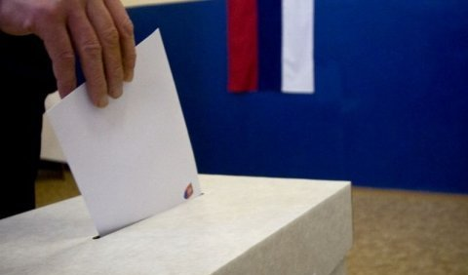
Voľby a volebné právo

Slide 2
Voľby , volebné právo
Funkcie volieb
  Prostriedok na zmenu vlády
  Spôsob na pridelenie legitimity parlamentu
  Vplyv na posilnenie občianskeho povedomia
Volebné právo - Čl. 30 Ústavy SR
  Všeobecné, rovné, priame, tajné
  Aktívne a pasívne volebné právo – Voliť a byť volený - podmienky upravuje Ú SR a zákon
Volebná kampaň
  Začiatok - 30 dní pred voľbami
  Účel – získať priazeň voličov

Slide 3
Volebný systém
V demokratických spoločnostiach:
  Väčšinový – v každom volebnom obvode sa volí jeden poslanec, územie štátu je rozdelené na volebné obvody VB, USA
  absolútna väčšina = nadpolovičná
  relatívna väčšina = najväčší počet hlasov
  Pomerný v SR
  Používa sa aj kombinovaný
  Obidva volebné systémy majú svoje výhody a nevýhody, väčšinový vyjadruje stabilitu

Slide 4
Pomerný systém – výhody a nevýhody
výhody | Nevýhody
Systém zobrazuje rozloženie politických strán v krajine | Politická moc sa triešti, často vznikajú menej stabilné koaličné vlády, poslanec sa viac riadi záujmami svojej politickej strany

Slide 5
Väčšinový volebný systém
- výhody a nevýhody
Výhody | nevýhody
Umožňuje ľahšie vytvoriť parlamentnú väčšinu, vláda je stabilnejšia, občan pozná svojho poslanca | Zloženie parlamentu nedostatočne odráža skutočné rozloženie politických síl v krajine

Slide 6
Prezidentské voľby
Prezidentské voľby u nás sú priame. Ústava SR 6. hlava prvý oddiel článok 101 určuje podmienky voľby prezidenta, návrhy kandidátov na prezidenta, kolá volieb
Právomoci prezidenta definuje čl. 102
Podmienky pre kandidovanie za prezidenta upravuje čl. 103:
  Občan SR, ktorý je voliteľný za poslanca NR SR
  Vek – 40 rokov v deň voľby
  Zvolenie – najviac 2 krát po sebe
  Nesmie vykonávať žiadnu inú funkciu
Prenesenie prezidentských právomocí (v prípade že nie je prezident zvolený)-článok 105
Podmienky odvolania prezidenta–čl. 106
Stíhanie prezidenta – čl. 107
Prezident SR – Zuzana Čaputová

Slide 7
Parlamentné voľby v SR
Parlament má 150 členov
Do parlamentu sa volia politické strany
  preferenčné hlasy – len kandidátovi politickej strany. Najviac sa môžu zakrúžkovať 4 mená, nie viac, inak je lístok neplatný.

Slide 8
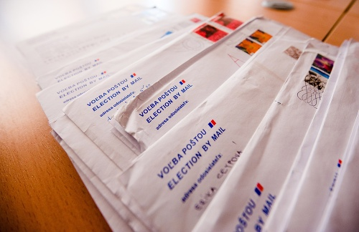
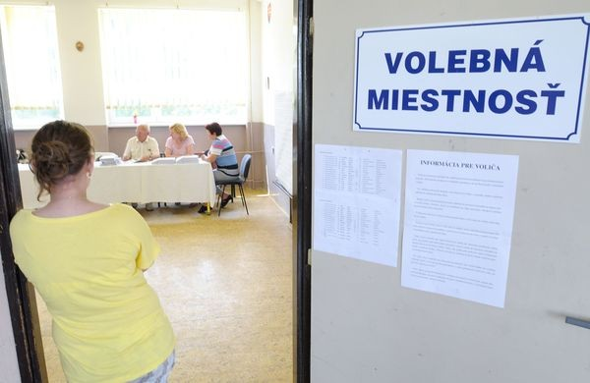
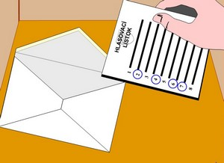
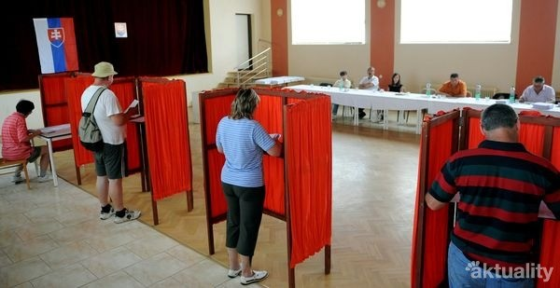
Parlamentné voľby v SR
Parlamentné voľby v SR -realizácia

Slide 9
Komunálne voľby
Mestá, obce a VÚC
  Pre obce a mestá
    volia sa priamo poslanci do mestského, (obecného) zastupiteľstva, ktorí kandidujú v danej časti.
    Starosta a primátor – silný – priamo volený, víťazí ten, ktorý získal najviac hlasov ( slabý starosta – volený poslancami zastupiteľstva)
      Kandidát musí mať 25 rokov
      Volebné obdobie 4 roky
    Poslanci – zákon určuje pre volebný obvod počet poslancov
VÚC – platia tie isté podmienky ako pre voľby do miest a obcí
    Predseda – volený priamo voličmi
    Poslanci - do zastupiteľstva samosprávneho kraja - volia sa menovite
    V SR je 8 samosprávnych krajov

Slide 10
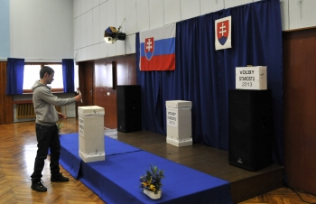
Komunálne voľby -realizácia
Komunálne voľby v SR -realizácia

